Slide 1
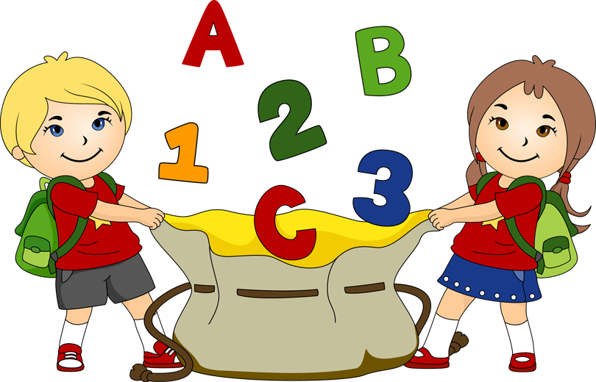
Oppimispolut/Tornit esi-ja alkuopetuksessa
Anneli Pitkänen varhaiskasvatuksen opettaja & Anu Isoaho luokanopettaja

Slide 2
Torni-arvioinnin tavoitteina esikoulun näkökulmasta
- OPS:n sanoin (esiopetus):
"Arviointi on kiinteä osa esiopetusta. Arvioinnilla on kaksi tehtävää: sen avulla suunnitellaan ja kehitetään esiopetusta sekä tuetaan kunkin lapsen hyvinvointia, kasvua ja oppimista.
Arviointi on havainnoinnin, dokumentoinnin, arviopäätelmien ja palautteen muodostama kokonaisuus, johon osallistuvat opettajien lisäksi muu esiopetuksen henkilöstö sekä lapset ja huoltajat."

Slide 3
Torni-arvioinnin tavoitteena
kiinnittää lapsen huomio omaan oppimiseensa - itsearviointi
osoittaa lapselle, että hänen oma näkemyksensä on tärkeä
kuvata vanhemmille OPS:n sisältöjä
→Arviointitapahtuma on aina lapsen itsetuntoa tukevaa!

Slide 4
Ennen tornien täyttämistä
- havaintoja ja dokumentointia arjen työskentelyn lomassa
- oppimistilanteiden tietoista järjestämistä
- tiivistä yhteistyötä kaikkien aikuisten kesken
- kahdenkeskiset kartoitukset: Mavalka/Eskarin arki ym.

Slide 5
Torni-arviointituokio
- kahden kesken, rauhallisessa ympäristössä
-mukava ilmapiiri
- Torni-vihkoon tutustuminen – tarkastellen mielikuvaa visuaalisena polkuna

Slide 6
Torni-arviointituokio
-edetään siihen saakka kun asioita on käyty lapsen kanssa
- jokainen voi värittää ainakin yhden tähden ("harjoittelee") ja se on esiopetusvuodelta jo riittävä saavutus

Slide 7
- ensimmäinen Torni-arviointi syksyllä (loka-marraskuu) ja toinen keväällä (huhti-toukokuu) ennen VASU-keskusteluja, joissa Tornit esitellään vanhemmille

Slide 8
Torni-arviointi ja oppimistavoitelomake
Oppimiskokonaisuuksissa/oppiaineissa formatiivinen arviointi vuoden varrella monin tavoin.
Oppiaineiden tavoitteet (OPS:n tavoitteet) avattu torneissa (lukeminen, kirjoittaminen ja matematiikka ) ja laaja-alaiset tavoitteet oppimiskeskustelulomakkeessa.

Slide 9
ARVIOINTI
Tavoitteiden asettelu oppimisen, työskentelyn & käyttäytymisen sekä oppiaineiden ja laaja-alaisen osaamisen taidoista (L1-L7).
Oppimiskeskustelut (marras-tammikuussa)
Lukuvuositodistus keväällä, liitteessä arviointi oppimiskokonaisuuksittain
(liitteessä esiopetuksen oppimiskokonaisuudet: niiden avaus sanallisesti tarkemmin)

Slide 10
Torni-arviointi
- oppimisen tekeminen näkyväksi
- tavoitteet näkyvillä
- tähtiarviointi

Slide 11
YHTEISTYÖN VOIMA!
KAIKKI SAAVAT ENEMMÄN, KAIKKI HYÖTYVÄT ☺
Tavoitteena laadukas esi- ja perusopetus - laadukas yleinen tuki!
Keskeisenä tavoitteena myös varhaisen puuttumisen ja varhaisen tuen tehostaminen.
Panostamalla koulun alkutaipaleeseen voidaan vähentää tehostetun ja erityisen tuen tarvetta myöhemmin!
Torni-arviointi ja tuen tarpeen arviointi --> Torni-arvioinnin myötä on mahdollista arvioida osaltaan myös tuen tarvetta.

Slide 12
MUUTA
Tornien ohje päivitettävänä.
Ohjeiden tekoon tarvitaan innokkaita opettajia! Ilmoittautuminen Tuula Koivukankaalle. Viestiä tulemaan, jos tämä kiinnostaa ☺.

Slide 13
Kysymyksiä?

Slide 14
Kiitoksia ☺

